Slide 1


Töörühmade ühiskohtumine
16. september 2026
Elisabeth Gross​
NGTS teenus
Koolitused ja metoodika

Slide 2
Kokkulepped
Saame tuttavaks
Info jagamine väljapoole
Hetkeseis ja häälestus
Kohtumiste sagedus ja tegevusplaan
Ülesanded
Muud küsimused

Slide 3
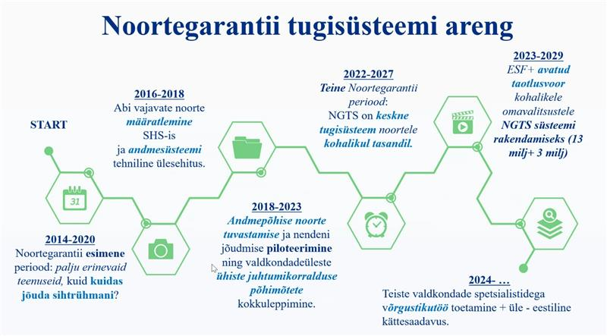

Slide 4
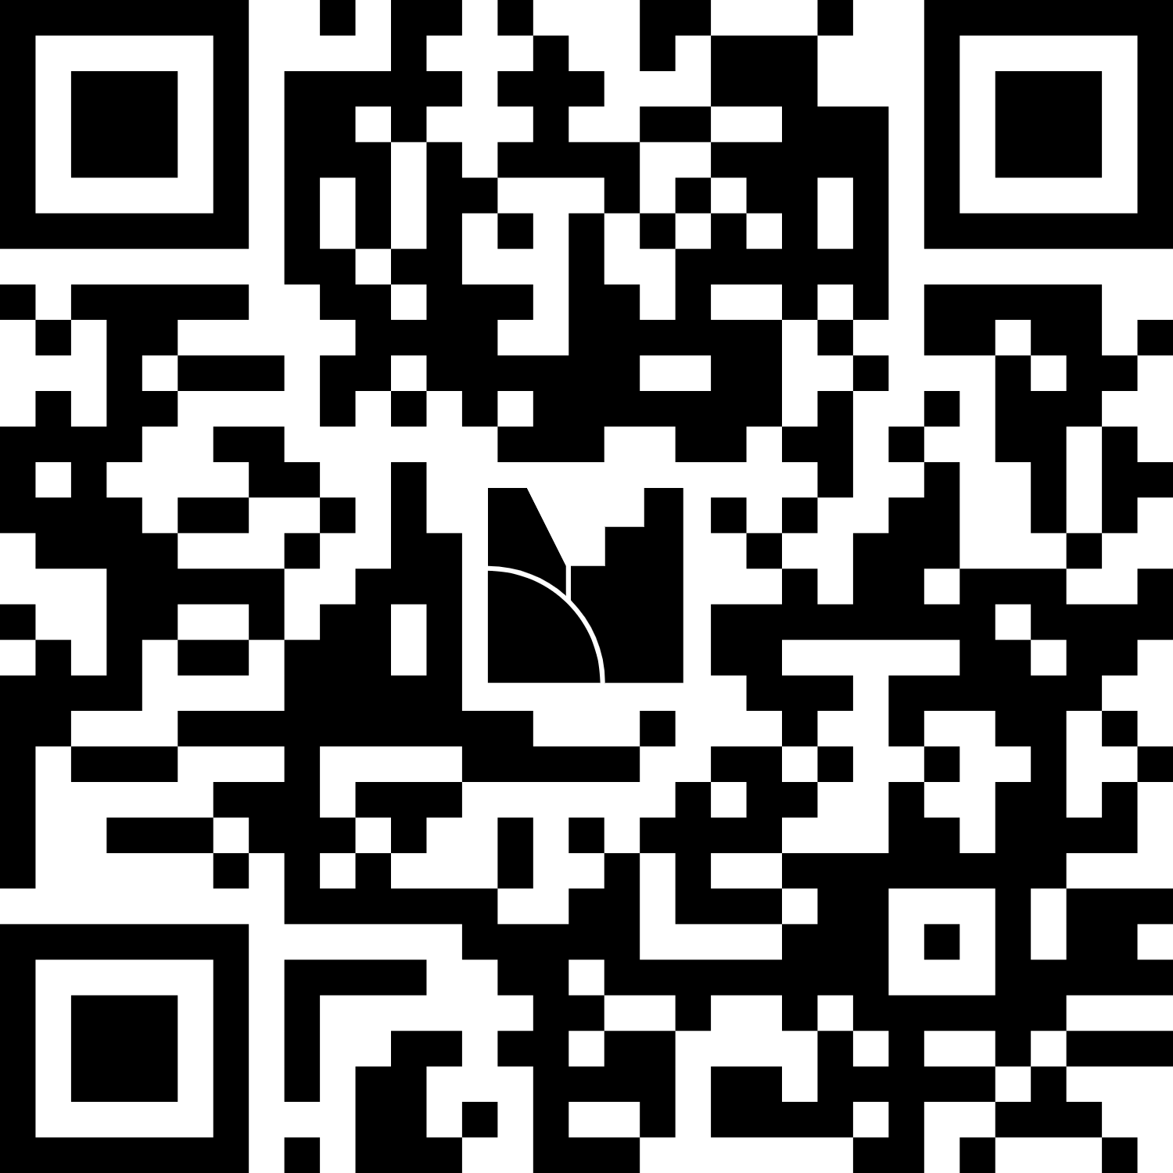
Häälestus teemale
https://www.menti.com/alzqjut2ctto

Slide 5
Teenusstandard
Teenusstandard saab olema eelkõige kokkulepitud ja kirjalikult fikseeritud raamistik, mis kirjeldab, mida teenus peab sisaldama ja millistel põhimõtetel seda osutatakse, et tagada teenuse ühtlane kvaliteet, läbipaistvus ja võrreldavus sõltumata teenuseosutajast või asukohast.
Teenusstandard ei pea kirjeldama üksikasjalikult konkreetseid töövõtteid

Slide 6
Teenusstandard
Teenusstandard peab aitama lühidalt raamistada NGTS teenuse elluviimseks alljägrnevad tingimused:
I Teenuse eesmärk ja olemus (NGTS eesmärk, teenuse sisu, õiguslikud alused ja piirid);
II Sihtrühm ja teenusesse jõudmine (sihtrühm, teenusesse sisenemise alused, noore nõusoleku põhimõtted);
III Väärtused ja tööpõhimõtted (noorekeskne ja vabatahtlik lähenemine, partnerlus ja võimestamine, kultuuri- ja õigustundlikkus);
IV Juhtumikorraldus (vajaduste hindamine, eesmärgistamine, töö noorega, vahe- ja lõpphindamine, teenuse lõpetamine, järeltugi);
V Spetsialist ja töötingimused (roll ja kompetentsid, tööjaotus, töökoormus, toetavate noorte arv spetsialisti kohta, supervisioon ja professionaalne tugi);
VI Juhtimis- ja koostööstruktuur (NGTS roll võrgustikes, koostööpõhimõtted teiste teenustega, vastutuse ja rollide jaotus);
VII Dokumenteerimine, IT ja andmekaitse (NGTS IT-süsteemi kasutamine, dokumenteerimise põhimõtted, infovahetus ja andmekaitse);
VIII Kvaliteedi ja mõju hindamine (hindamise põhimõtted, teenuse arendamise loogika).

Slide 7
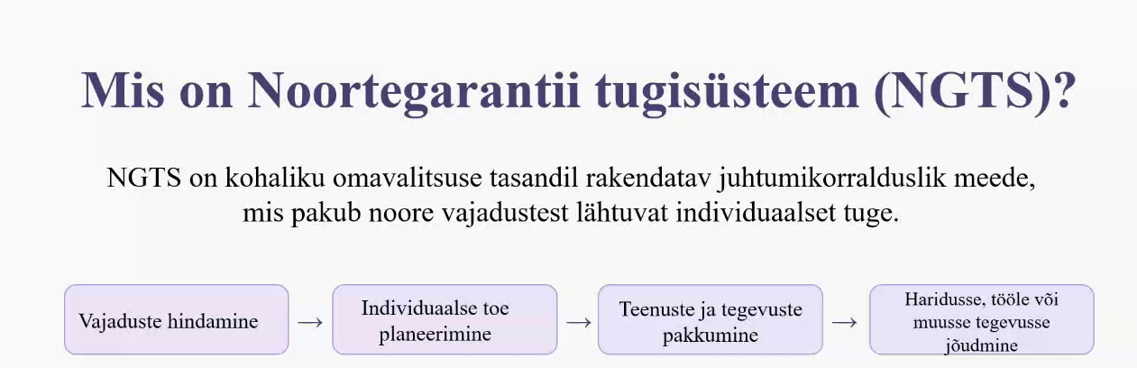
Noorte heaolu kaardid (tööriistakast) ja TAH/LAH​
Töövihik ehk tegevuskava alus​

Slide 8
Tegevusplaan
Microsoft LOOP keskkond

Slide 9

Aitäh!
Elisabeth Gross
elisabeth.gross@sotsiaalkindlustusamet.ee
53003641

